Slide 1

Giải sudoku bằng stack
Báo cáo đồ án: CẤU TRÚC DỮ LIỆU VÀ GIẢI THUẬT
Th.s Trần công tú
Võ minh hiếu 17110136
Lê minh tiến 17110236

Slide 2
Tổng quan
Giới thiệu đồ án
Nội dung
Kết luận

Slide 3
GIỚI THIỆU ĐỒ ÁN

Slide 4


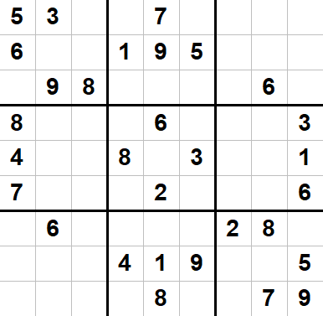

Giới thiệu trò chơi sudoku
Có nguồn gốc từ nước Nhật
Gồm 81 ô vuông trong ma trận có 9 dòng, 9 cột với các số cho trước
Sau đó trở nên phổ biến trên thế giới. Làm giới trẻ điên đảo. Đặc biệt là ở Anh.

Slide 5

Luật chơi
Điền đầy đủ từ 1-9
Thỏa dòng cột và từng 3x3 không có số nào trùng nhau
Trò chơi sẽ càng khó nếu các số cho trước càng ít

Slide 6
Giới thiệu ThuậT toán quay lui
Try 1
Try 2
Try 3
Try 3
Try 2
Try 3
Chia bài toán thành những bài toán con, kết quả các bài toán con là kết quả của bài toán lớn.
Nếu gặp phải một hướng nào đó mà biết chắc không thể tìm thấy đáp án thì quay lại bước trước đó
Tìm hướng khác kế tiếp hướng vừa tìm kiếm đó

Slide 7
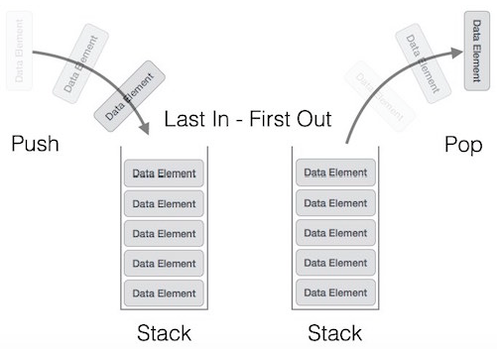
Giới thiệu về stack
Stack là một vật chứa (container) làm việc theo cơ chế LIFO (Last In First Out)
Stack có thể được viết bởi mảng một chiều hoăc danh sách liên kết.
Hai thao tác chính của Stack: PUSH và POP

Slide 8
Một chút về web
HTML (Hyper Text Markup Language): sử dụng để tạo một trang web.
CSS (Cascading Style Sheets): định dạng các phần tử trên website như văn bản, các tiêu đề, bảng,…
Javascript là một ngôn ngữ lập trình, được sử dụng rộng rãi trong các ứng dụng Website, được hỗ trợ trên tất cả các trình duyệt như Firefox, Chrome, ... Thậm chí cả thiết bị di động.
Đồ án của nhóm sẽ được thiết kế trên WEBSITE
Gồm 3 bộ phận : HTML, CSS, Javascrpit.

Slide 9
NỘI DUNG
Thuật toán quay lui và Stack có liên quan gì đến nhau?

Slide 10
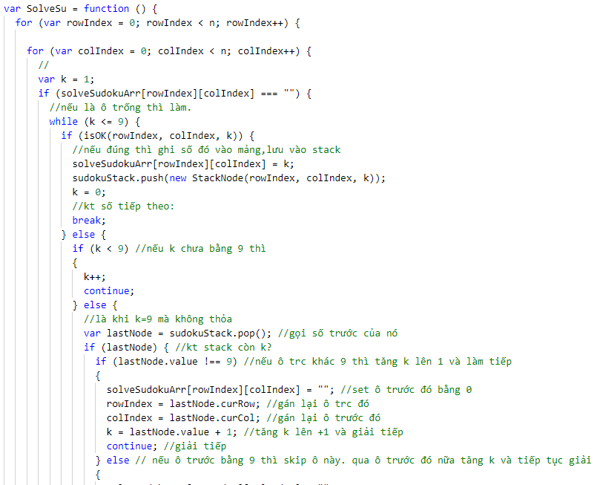
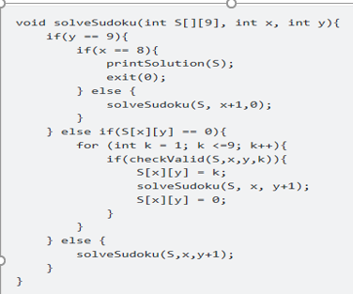
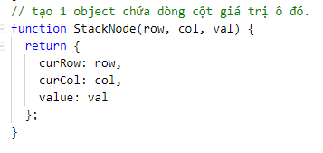
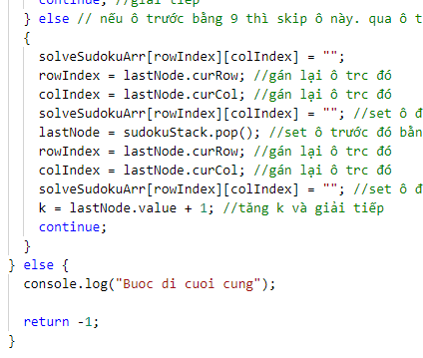
Hàm giải game sudoku
Thông thường sẽ áp dụng đệ quy để viết thuật toán quay lui
Khó hiểu cho người đọc
Hàm giải sẽ được áp dụng rất nhiều trong các chức năng của Game:
Solve: Giải cả ma trận.
Hint: Chỉ giải 1 ô mà người chơi muốn giải
Level (Sinh ngẫu nhiên ma trận Sudoku)
Tốn nhiều bộ nhớ
Xử lý chậm
Khử đệ quy
Tất cả sẽ được DEMO sau thuyết trình ☺ ☺ ☺
STACK
Đệ Quy

Slide 11

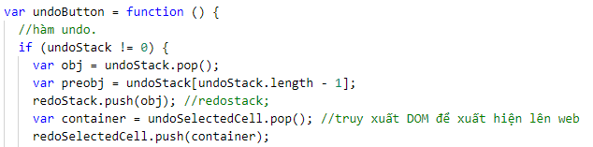
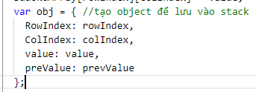
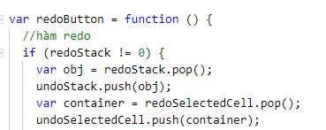
Hàm undo, redo
Dùng Stack để viết.
Gồm 2 mảng 1 chiều tương tác với nhau
Tạo 2 mảng 1 chiều
Hàm Undo
Tạo 1 Node
Hàm Redo

Slide 12
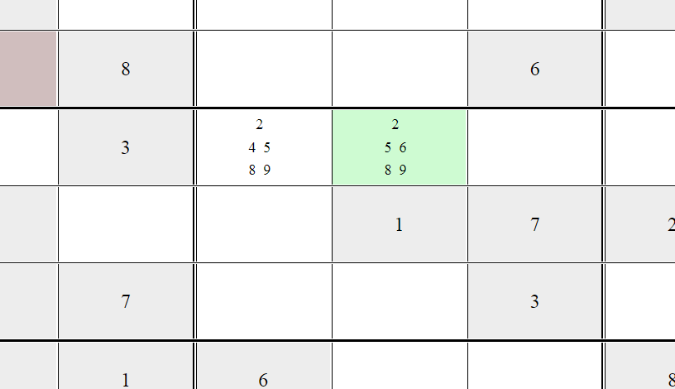
Chức năng viết nháp
Giúp người chơi thuận tiện hơn trong so sánh giữa các ô với nhau
Tính năng không liên quan đến Stack
Nhưng mang lại nhiều lợi ích cho trải nghiệm người dùng
Nhờ viết nháp mà ta dễ dàng 4 và 6 là 2 đáp án cần giải
4
6

Slide 13
KẾT LUẬN

Slide 14
Ưu điểm và nhược điểm
Ưu điểm
Nhược điểm
Dễ dàng chơi ở với mọi thiết bị (PC, Smartphone, Tablet, Laptop,…)
Ít tiêu tốn dung lượng bộ nhớ
Chức năng viết nháp mang nhiều lời ích cho người dùng
Giao diện đơn giản, dễ nhìn, không màu mè
Chỉ giải được 1 trường hợp
Một số trình duyệt bị lỗi giao diện
Không có Internet thì sẽ ko chơi được
Code chưa tối ưu hóa tốt (hàm giải)
Chỉ lưu tên người chơi, bảng xếp hạng trên Local Storage của máy cá nhân

Slide 15
Hướng phát triển
Chức Hint sẽ chỉ giải miễn phí 1 lần. Muốn giải thêm phải xem quảng cáo/trả tiền/point.
Khi click vào một ô nào đó, sẽ highlight dòng, cột, vùng mà ô đó phụ thuộc, để dễ dàng rà soát các số cho phù hợp.
Bảng xếp hạng (Điểm-Time, Tên người chơi, Hạng) sẽ được lưu trên Sever và có DatabaseUser
Cải thiện giao diện người dùng
Tối ưu hóa thuật toán để tìm nhiều cách giải hơn

Slide 16

Thank You for watching
THE END….

